Slide 1
ИЗМЕНЕНИЕ НАПРЯЖЕНИЯ
Валиева Л. З.

Slide 2
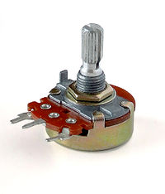
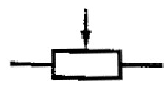
Потенциометр
Потенциометр – переменный резистор с регулируемым сопротивлением

Slide 3
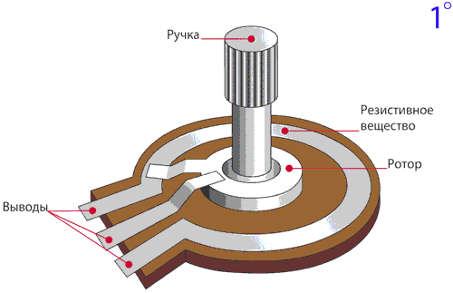

Slide 4
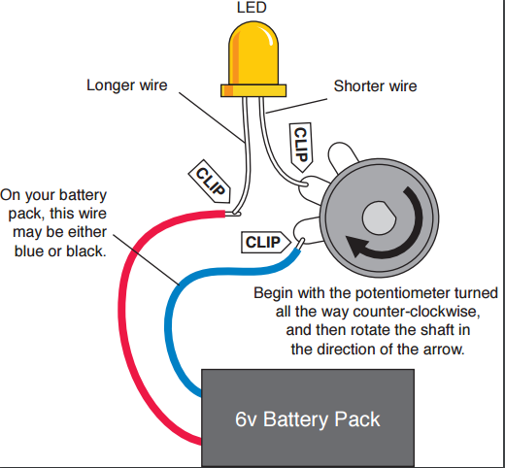
Зажжем светодиод

Slide 5
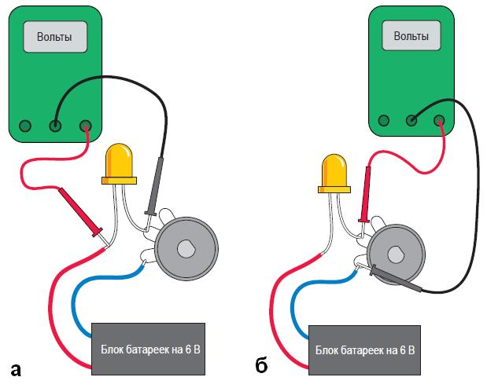
Измерение напряжения
а - Прибор показывает значение напряжения на светодиоде;
б - Прибор показывает значение напряжения на потенциометре.

Slide 6
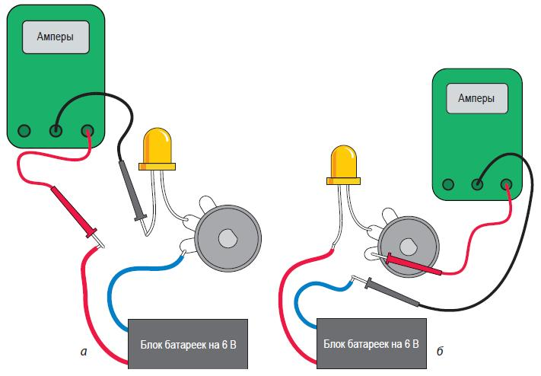
Измерение тока

Slide 7
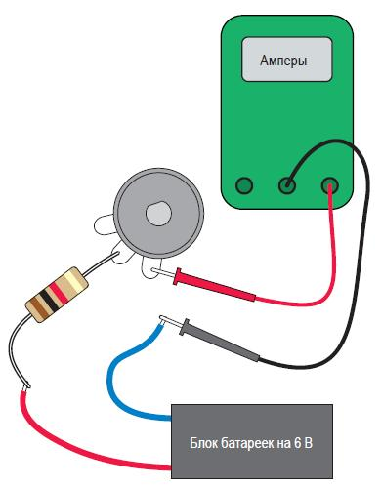
Измерение сопротивления
Сопротивление, Ом | Сила тока, А | Напряжение, В

Slide 8
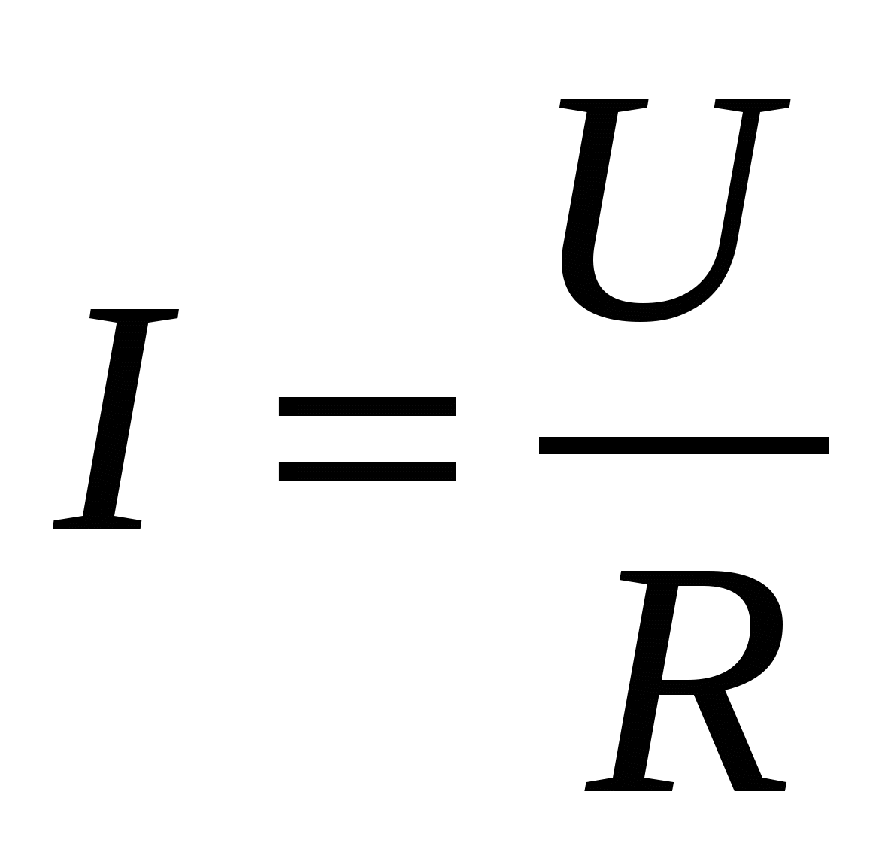
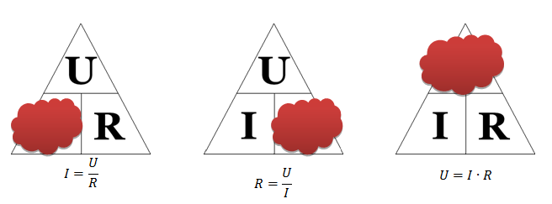
Закон Ома
Закон Ома помогает нам определить безопасно ли использовать какой – либо компонент в данной цепи. Вместо того, чтобы подвергать воздействию повышенным напряжением компонент до тех пор, пока он не перегорит, мы можем предсказать, как он будет работать.

Slide 9
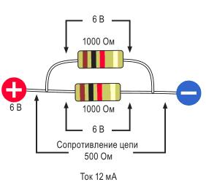
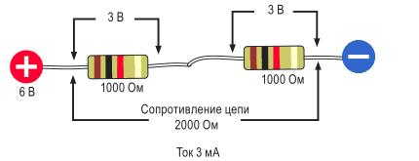
Соединение резисторов
Когда два одинаковых резистора подключены последовательно, электрический ток сначала должен пройти через один из них, а затем только через другой, поэтому на каждом из них падает половина приложенного напряжения.
Когда два одинаковых резистора подключены параллельно, то к каждому из них приложено полное напряжение, т.е. напряжения на них составляют 6 В. Электрический ток проходит через них одновременно, поэтому общее сопротивление становится в два раза меньше по сравнению с тем, что было.

Slide 10
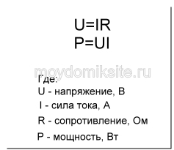
Мощность
Мощность – работа, совершаемая электрическим током за единицу времени.
Единица измерения - Ватт

